Slide 1

Git y GitHub
Hecho por:
Martin Saldaña

Slide 2
Índice
Concepto de Git
Concepto de GitHub
Funcionalidad
Ventajas
Forma de usarse
Ramas

Slide 3
Concepto de Git
Git es un sistema distribuido de control de código fuente o SCM (en inglés Source Code Management). Un SCM es una herramienta que nos resuelve una seri de problemas a todos aquellos que tenemos que trabajar código fuente.
Ejem de Codigo fuente:
Ficheros HTML/CSS/Javascript
Ficheros PHP
Ficheros de configuración etc.

Slide 4
Concepto de GitHub
GitHub es una forja para alojar proyectos utilizando el sistema de control de versiones Git. Utiliza el framework Ruby on Railspor.
El código se almacena de forma pública, aunque también se puede hacer de forma privada, creando una cuenta de pago.

Slide 5
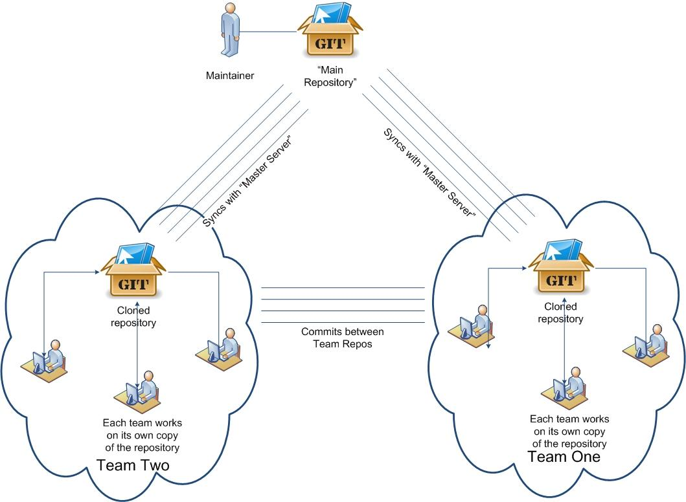
Forma de Trabajo

Slide 6
Ventajas
No es necesario contar con un servidor especializado.
Restricción de usuarios.
Posee un visor de código excelente.
Facilita el trabajo a larga distancia.
Posee un sistema de seguimiento de problemas (uso de tickets).
Posee un visor de ramas (comparar los progresos realizados en las distintas ramas del repositorio).

Slide 7
Guía Rapida
Crear un repositorio nuevo: Crea un directorio nuevo, ábrelo y ejecuta “git init”
Haz un checkout a tu repositorio: Crea una copia local del repositorio ejecutando “git clone /path/to/repository”
Ahora tu repositorio local esta compuesto por 3 arboles administrados por git. El primero es tu “Directorio de trabajo” que contiene los archivos, el segundo es el “Index” que actua como una zona intermedia, y el ultimo es el “Head” que apunta al ultimo commit realizado.
Add & Commit: Puedes registrar cambios y añadirlos al Index usando git add <filename>. Este es el primer paso en el flujo de trabajo básico. Para hacer commit a estos cambios usa “git commit –m “Commit message” ahora el archivo esta incliuido en el HEAD pero aun no esta en el repositorio remoto.
Envio de Cambios: Tus cambios están ahora en el HEAD de tu copia local. Para enviar estos cambios a tu repositorio remoto ejecuta “git push origin master”

Slide 8
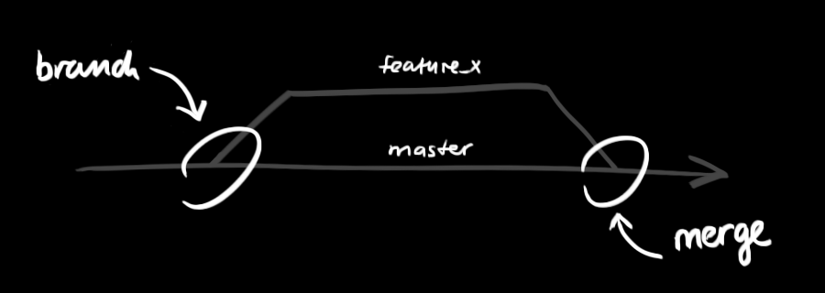
Concepto de Ramas
Las ramas son utilizadas para desarrollar funcionalidades aisladas unas de otras. La rama master es la rama “por defecto” cundo creas un repositorio. Crea nuevas ramas durante el desarrollo y fusionaras a la rama principal cuando termines.
Crea una nueva rama llamada “feature_x” y cámbiate a ella usando “git checkout –b feature_x”
Vuelve a la rama principal “git checkout master”

